Slide 1

Expresiones lambda
Programación II
Facundo Uferer
juanfacundouf@gmail.com
UTN-FRR

Slide 2
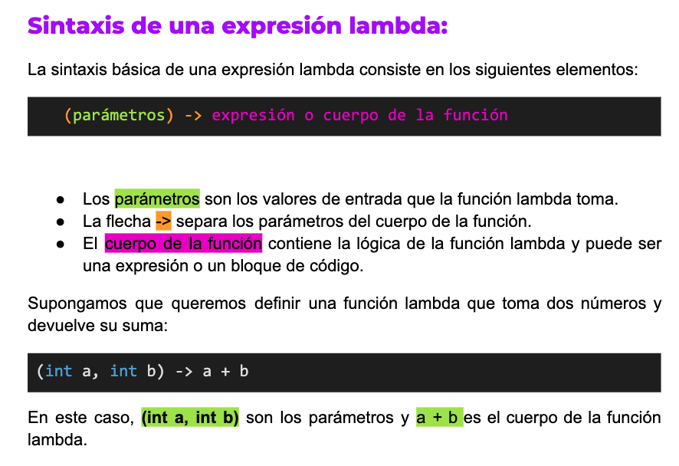

Slide 3


Slide 4
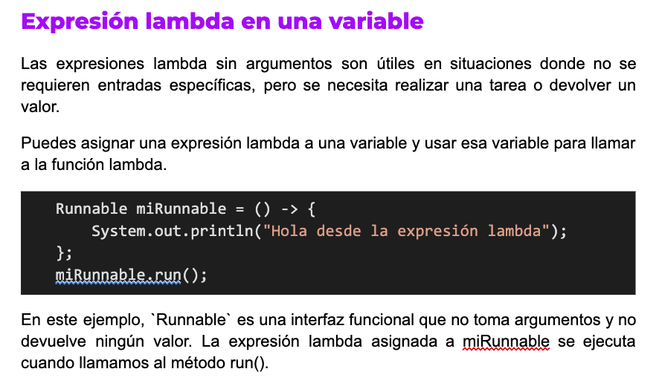

Slide 5
Aplicación de Lambdas en colecciones

Slide 6
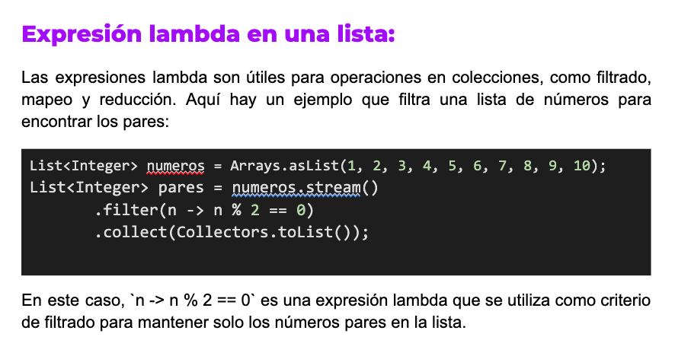

Slide 7
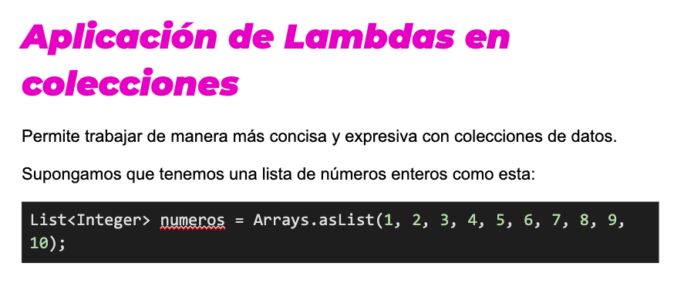

Slide 8
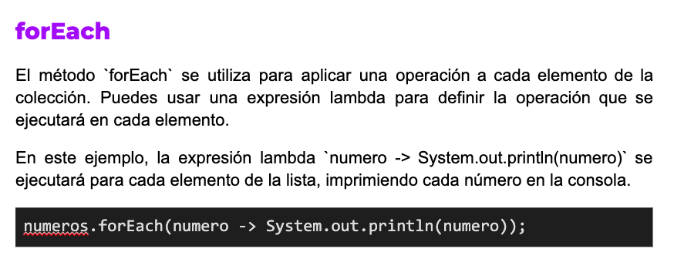

Slide 9
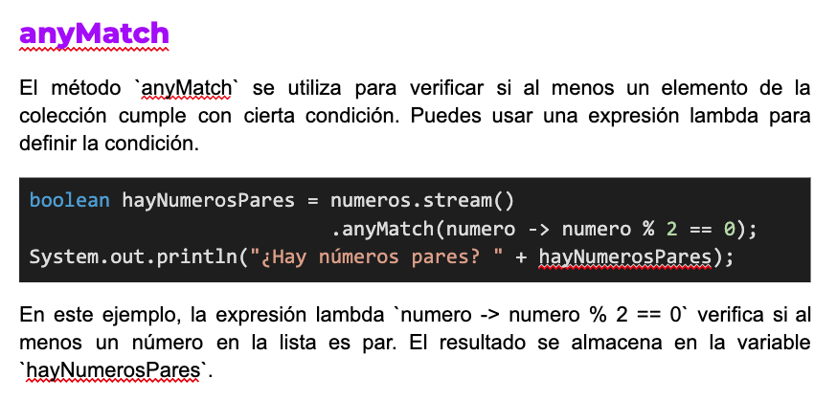

Slide 10
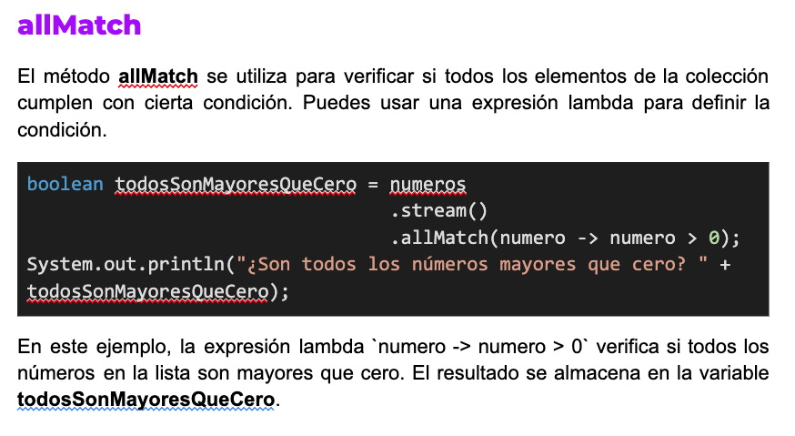

Slide 11
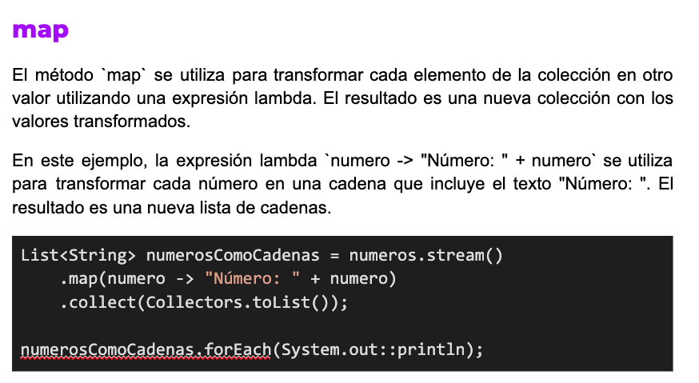

Slide 12
Aplanación de colecciones

Slide 13


Slide 14
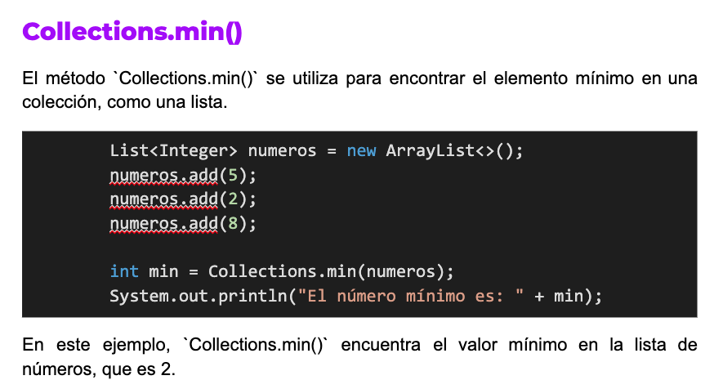

Slide 15
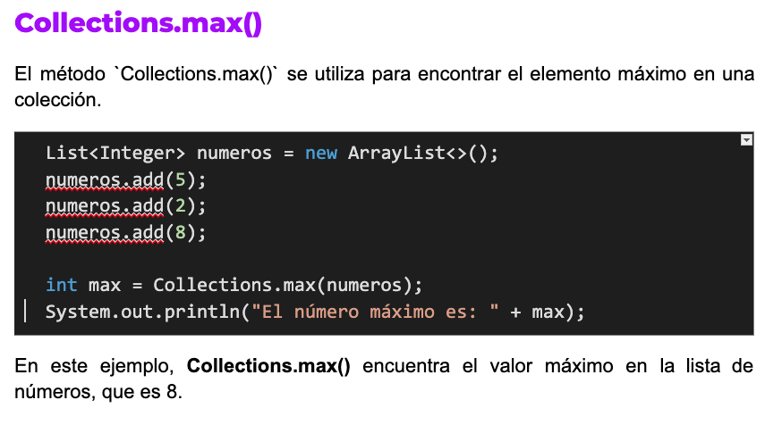

Slide 16
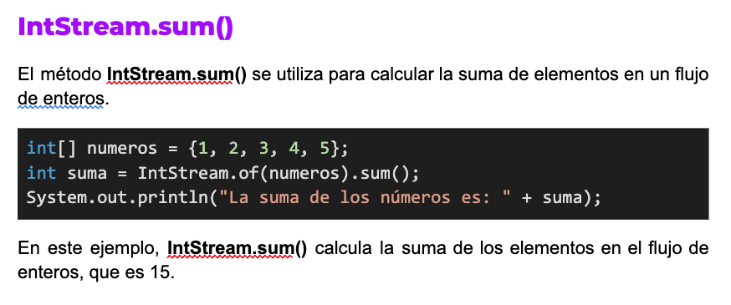

Slide 17
